Slide 1

Скрининг уязвимости пожилых онкобольных пациентов

Slide 2


Средняя продолжительность жизни населения планеты и рост удельного веса лиц пожилого (65 лет и старше) возраста увеличивается
Значительную часть больных раком составляют лица пожилого возраста (65 лет и старше)

Slide 3

Проведение химиотерапии пациентам данной возрастной группы сопряжено с повышенным риском развития осложнений
Возрастные изменения индивидуальны

Slide 4
В настоящее время не существует единых стандартизованных критериев отбора пожилых онкологических больных для терапии.
Попыткой решить эту проблему является инициированная Balducci и Extrmann Гериатрическая онкологическая программа, предлагающая использовать многофакторную гериатрическую шкалу оценки CGA (comprehensive geriatric assessment) и MGA (multidimensial geriatric assessment) для решения вопроса о назначении химиотерапии онкологическому больному пожилого возраста.

Slide 5
Шкала скрининга включает следующие параметры:
• стадию и прогноз онкологического заболевания;
• функциональное состояние больного: оценку функционального статуса по шкале ВОЗ или Карнофского, а также по мультипараметрическим шкалам ADL и IDAL;
• оценку количества и тяжести сопутствующих заболеваний;
• когнитивный статус;
• эмоциональное состояние;
• социальный статус;
• препараты сопутствующей терапии, их количество, показания к назначению, возможное взаимодействие с цитостатиками;
• питание больного;
• наличие гериатрических синдромов

Slide 6
По результатам исследований опросники CGA и MGA были полезны для предсказания ранней смертности, токсичности, функциональных расстройств, выживаемости и коррекции лечения в онкологии.

Slide 7
Но они редко используются на практике
Причины:
Трудоемки
Для интерпретации результатов необходим опытный гериатр

Slide 8

Исследование ONCODAGE – проспективное мультицентровое когортное исследование

Slide 9
Цель исследования
Основная: валидация нового инструмента скрининга – опросника G8 для выявления пациентов старше 70 лет, нуждающихся в гериатрической оценке

Slide 10
Цель исследования
Второстепенная:
Валидация французской версии инструмента выявления уязвимости пожилых (VES-13).
Для каждого предлагаемого инструмента скрининга, G8 и VES-13:
Оценить собственные качества скринингового инструмента (внутренняя согласованность, воспроизводимость и прогностическая ценность)
Оценка применения скринингового инструмента среди конкретных групп изучаемой популяции (по типу рака, терапевтической стратегии, стадии заболевания)
Сравнение предложенных новых инструментов оценки (VES 13 и G8)

Slide 11
Критерии включения
Лица с онкологическими заболеваниями (ЗН кишечника, легких, верхних дыхательных путей и пищеварительного тракта / головы и шеи, молочной железы, простаты, неходжкинская лимфома) старше 70 лет
Лица с выявленными метастазами в ЦНС были исключены

Slide 12
Вмешательство
Индекс тест G8
Опросник VES-13
Многомерная гериатрическая шкала оценки MGA – референтный тест

Slide 13
Индекс тест G8
При первом посещении после регистрации, пациенты получали полное клиническое обследование и заполняли опросник G8 с медсестрой, клиническим научным сотрудником (CRA), или врачом.
G8 состоит из восьми пунктов:
возраст пациента (0,85, 80-85, 80)
изменение аппетита
потеря веса,
мобильность
нейропсихологические проблемы
индекс массы тела
лекарства
самооценка здоровья
Общая оценка колеблется от 0 до 17, при этом более низкие баллы указывают на высокий риск нарушений.
Баллы ниже или равные 14 считались порогом, указывающим на нарушение.

Slide 14
Опросник VES-13
Анкета VES-13 заполнялась пациентами в течение первого дня после регистрации. В трех предварительно определенных центров, пациенты заполняли анкету также при последующих визитах. VES-13 состоит из четырех групп вопросов: возраст, самоощущение здоровья, трудности в проведении шести конкретных видов деятельности и трудности при выполнении повседневных задач из-за проблем со здоровьем.
Диапазон от 0 до 10 и оценка ниже и равная 3 считались порогом, указывающим на нарушение.

Slide 15
Многомерная гериатрическая шкала оценки MGA – референтный тест
Пациенты до начала лечения подверглись гериатрического оценке через 1 месяц после завершения оценки G8 и VES-13 (+/- семь дней). Медсестра проводила оценку 6 из семи инструментов MGA
CIRS-G>=3
ADL <= 5
IADL<=7
MNA<= 23.5
MMSE<=23/30
GDS15 >= 6
TUG>20 секунд

Slide 16
Ослепление
И гериатры, и медсестры были ослеплены

Slide 17
Статистические методы
Чувствительность, специфичность (с 95% ДИ)
ПЦПР, ПЦОР(с 95% ДИ)
ОП+/- (с 95% ДИ)
ROC-анализ (с 95% ДИ) и индекс Юдена
Отношение рисков (с 95% ДИ)
Тест Мак Немара для сравнения чувствительности G8 и VES-13 (p<0,05)
Статистика kappa для определения воспроизводимости (p<0,05)
Регрессия Кокса для оценки годичной выживаемости (p<0,05)

Slide 18
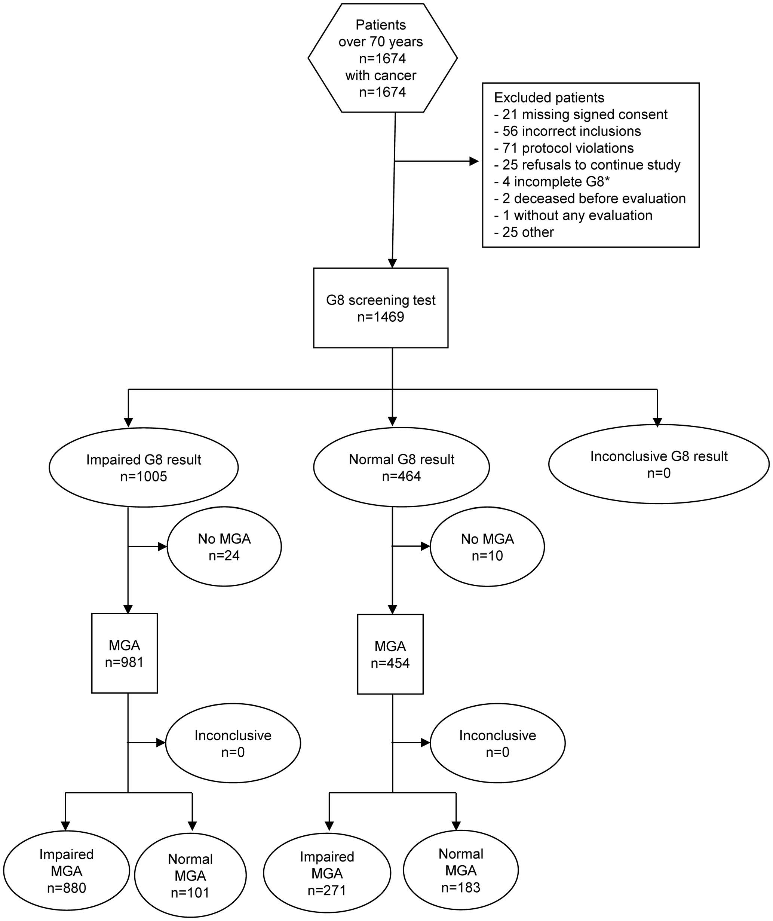

Slide 20
Были проанализированы данные 1435 пациентов
Средний возраст – 78 лет
Доля женщин – 69,5%

Slide 21
MGA – 67,5 +/- 24,6 min
Из 1031 пациентов в целом с изменениями баллов:
306 (29,7%) имели измененную оценку на одном инструменте
236 (22,9%) на двух
173 (16,8%) на трех
132 (12,8%) на четырех
94 (9,1%) на пяти
73 (7,1%) по шести
17 (1,6%) на семи

Slide 22
Предлагаемые меры
Питательная поддержка (524 пациентов, 37,0%),
Помощь дома (499 больных, 35,2%),
Адаптация стандартного лечения (345 пациентов, 24,3%),
Психологическая поддержка (258 пациентов, 18,3%)
Физиотерапия (231 пациентов, 16,3%)

Slide 23
Валидация G8
Время: 4,4 +/- 2,8 min
Измененные оценки – 68,4%
Валидация VES-13
Время: 5,7 +/- 3,2 min
Измененные оценки – 60,2%

Slide 24
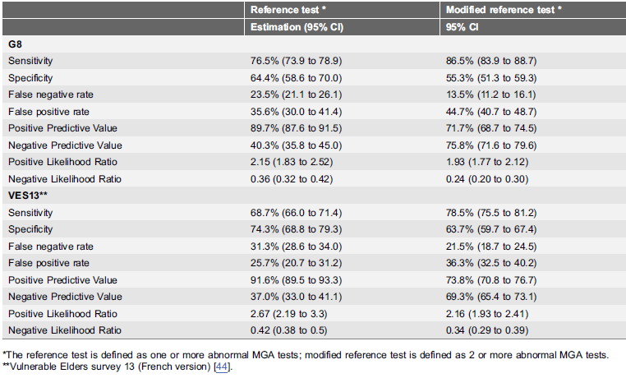

Slide 25
Сравнение G8 и VES-13
Тест G8 показал более высокую чувствительность, чем VES-13 (тест Макнемара, p= 0,005) за счет низкой специфичности (тест Макнемара, P<0.0001)
Воспроизводимость как у G8 (n=1429), так и у VES-13 (n=251) была хорошая:
Kappa=50.65 (95% ДИ 0,61 до 0,70), и Kappa=50.64 (95% ДИ от 0,54 до 0,73), соответственно.

Slide 26
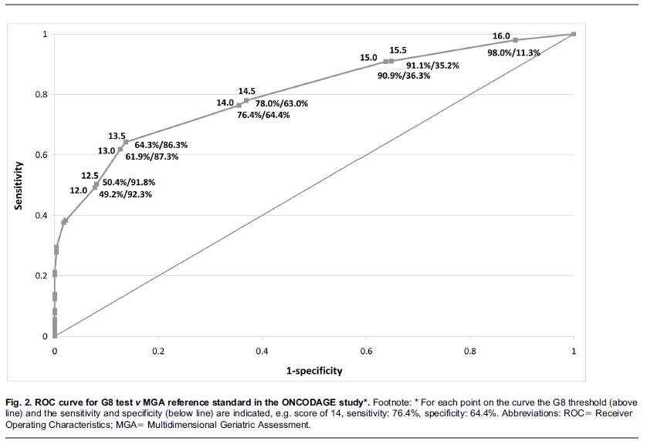
AUC – 0,82, 95% CI 0,80-0,84

Slide 27
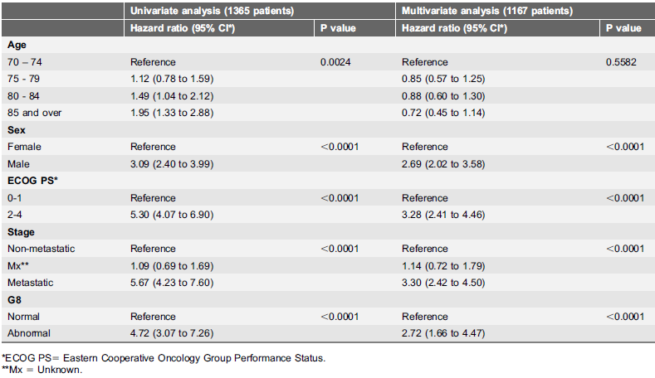
Годичная выживаемость

Slide 28
Анализ чувствительности результатов к утерянным анкетам
Были утеряны 35 из 1435 анкет
Если 1 или 2 опросника были не полностью заполнены – результат «ненормальный»
Если пропали 1 или 2 опросника, но все другие инструменты MGA «нормальные» - результат «нормальный»
Независимо от количества пропавших анкет, если другие инструменты MGA «нормальные» - результат «нормальный»
Диагностические характеристики не изменились

Slide 29
Выводы
При рассмотрении чувствительности, как наиболее важного критерия , авторы считают, что G8 – лучший доступный инструмент, хотя VES-13 остается хорошей альтернативой с меньшей чувствительностью, но более высокой специфичностью.
Из-за низкой специфичности G8 нуждается в улучшении

Slide 30
Учитывая простоту в использовании, применение опросника G8 среди онкобольных старше 70 лет оправдано
Использование G8 позволит врачам выделить пациентов, нуждающихся в более тщательном подборе лечения
Метод скрининга G8 выявляет неоднородность пациентов пожилого возраста и является полезным инструментом для улучшения лечения и обслуживания в целом

